Slide 1
Mean Shift Clustering

Slide 2
Mean Shift Clustering
Introduzione
Mean Shift Clustering:
Algoritmo non parametrico per l'analisi dei dati, ideale per strutture complesse o non lineari.
Basato su un approccio a kernel, individua le modalità della densità dati spostando iterativamente ogni punto verso aree a densità più alta.
Non richiede di specificare il numero di cluster a priori, suddividendo i dati in base alla distribuzione naturale.
Limite: Alti costi computazionali per dataset di grandi dimensioni.
Obiettivo
Valutare la versione sequenziale e parallela dell'algoritmo in termini di speedup ed efficienza

Slide 3
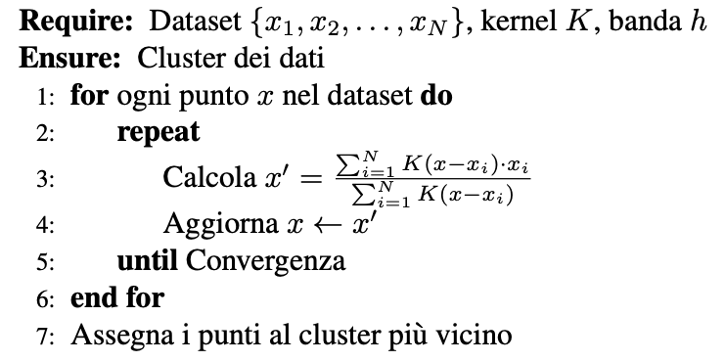
Mean Shift Clustering
Pseudocodice
Vantaggi e Limitazioni
L’algoritmo è in grado di individuare cluster di forma arbitraria senza richiedere il numero di cluster come parametro.
L’accuratezza e il numero di cluster dipendono dalla scelta del parametro di banda h (bandwidth) del kernel.
L'algoritmo ha una complessità temporale elevata O (N^2)

Slide 4
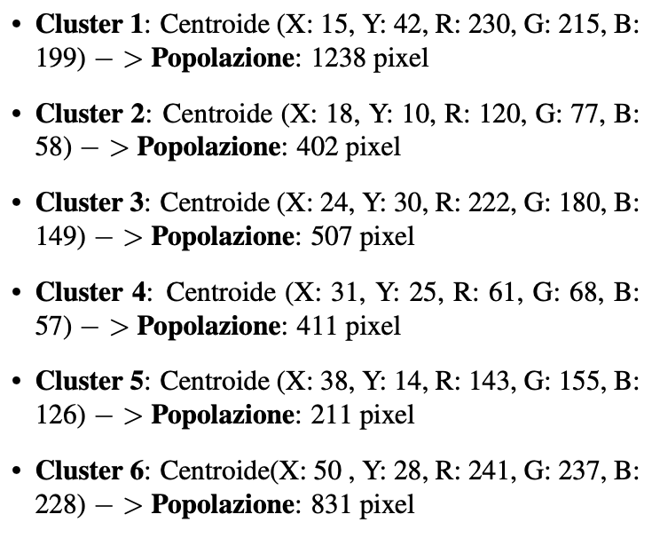


Mean Shift Clustering
Input & Output
L'algoritmo in input prende un immagine e restituisce la sua versione segmentata. Per i test sono state usate immagini di dimensione variabili, 40 x 40, 50 x 50, 60 x 60, 70 x 70, 80 x 80.
In Output abbiamo l'immagine segmentata e il numero di cluster.
Immagine di output 60 x 60
Immagine di input 60 x 60

Slide 5
Mean Shift Clustering
Implementazione parallela
Parallelizzazione dei punti: Ogni punto viene elaborato in modo indipendente all’interno di un ciclo #pragma omp parallel for, distribuendo il carico di lavoro tra i thread disponibili.
Riduzioni: Per calcolare i contributi ponderati (weighted sum) dei punti vicini, sono state utilizzate le riduzioni parallele su variabili scalari tramite il costrutto #pragma omp reduction.
Parallelizzazione nel caricare e ricostruire l'immagine
Mappa dei cluster: Per contare il numero dei punti nei cluster, è stato implementato un meccanismo di mappa locale per ciascun thread, combinata successivamente in una mappa globale utilizzando blocchi critici (omp_lock).
Hardware usato
Modello: Mac Book Pro 12.1
Processore: Intel Core i5 dual-core, 2.7 GHz
Core: 2 core fisici con tecnologia Hyper-Threading
Memoria: 8 GB di Ram

Slide 6
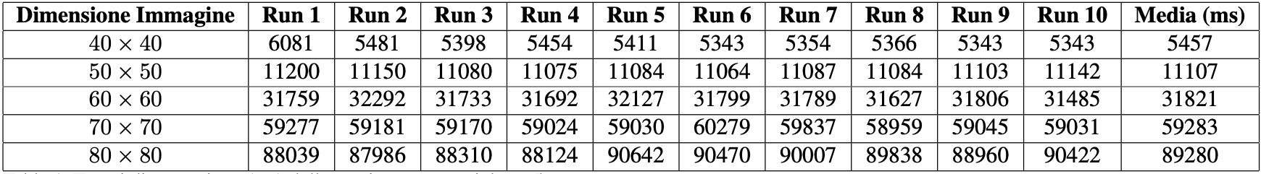
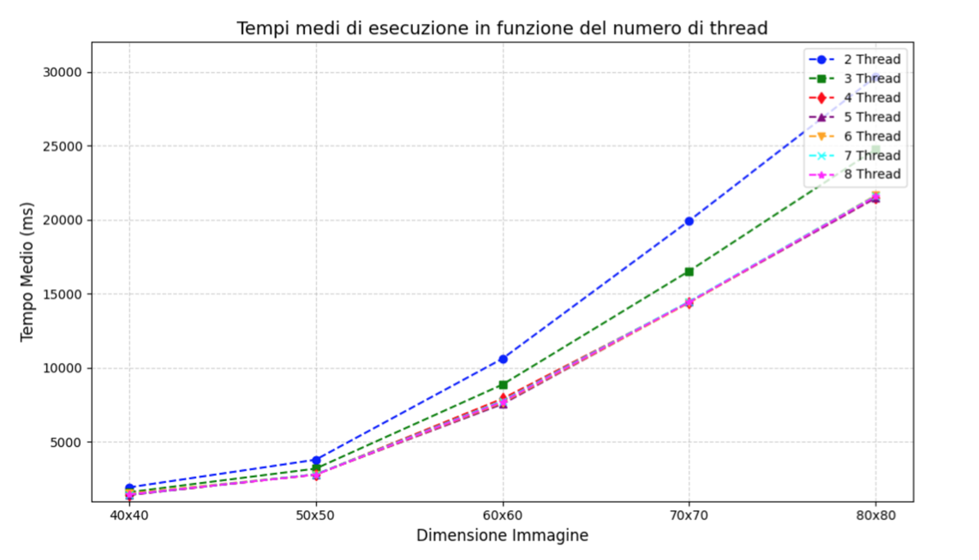
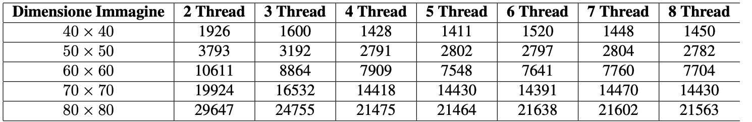
Mean Shift Clustering
Versione sequenziale
Tempi di esecuzione della versione sequenziale dell'algoritmo. I tempi sono espressi in ms
Versione parallela
Tempi di esecuzione della versione parallela dell'algoritmo con un numero di thread da 2 a 8. I tempi sono frutto di una media su 10 esecuzioni espressi in ms
Grafico dei tempi medi, in funzione della dimensione dell’immagine, dell’esecuzione dell’algoritmo di Mean Shift Clustering

Slide 7
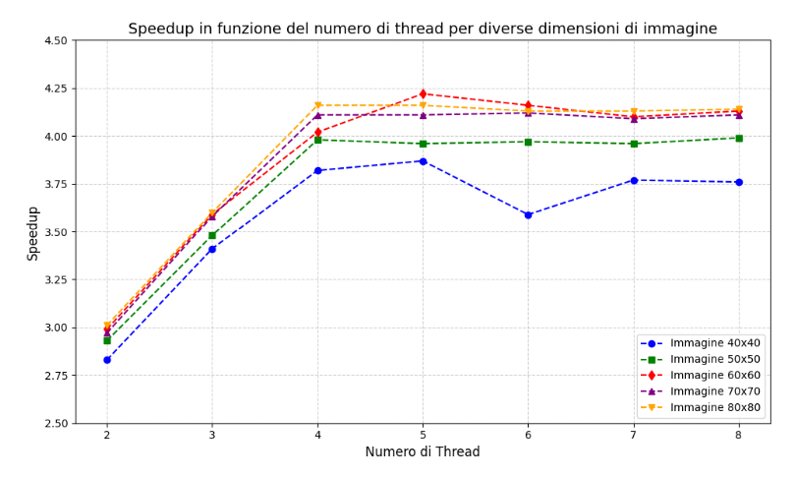
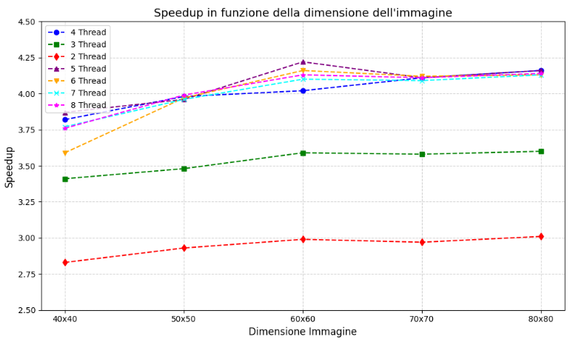
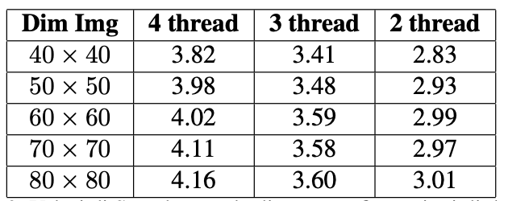
Mean Shift Clustering
Speedup
Grafico che mette in relazione lo speedup con il numero di thread per ogni dimensione dell’immagine
Grafico dello speedup in funzione della dimensione dell’immagine per ogni configurazione di thread usati
Tabella dello speedup per le configurazioni a 4,3,2 thread

Slide 8
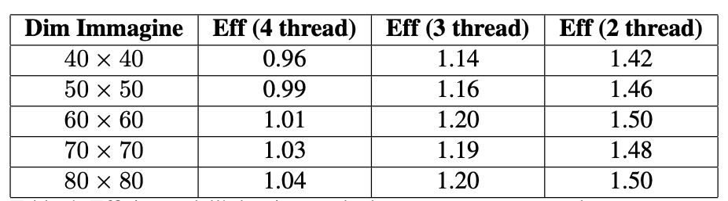
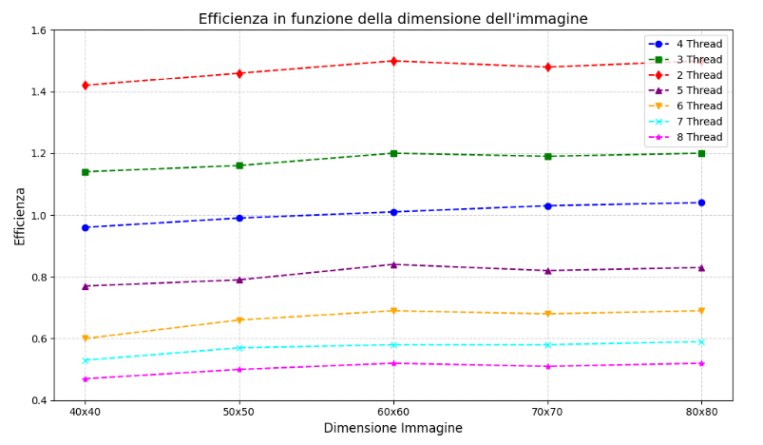
Mean Shift Clustering
Efficienza
Tabella del'efficienza per le configurazioni a 4,3,2 thread
Grafico sull’efficienza in funzione della dimensione dell’immagine

Slide 9
Mean Shift Clustering
Conclusioni
L’analisi condotta sull’algoritmo di Mean Shift Clustering, implementato sia in versione sequenziale che parallela, ha evidenziato :
L'algoritmo parallelo riduce i tempi di esecuzione in modo significativo
Comportamento super lineare dello speedup per configurazioni con pochi thread
Speedup tende a crescere con la dimensione dell'immagini
L'efficienza diminuisce all'aumentare del numero di thread

